Slide 1
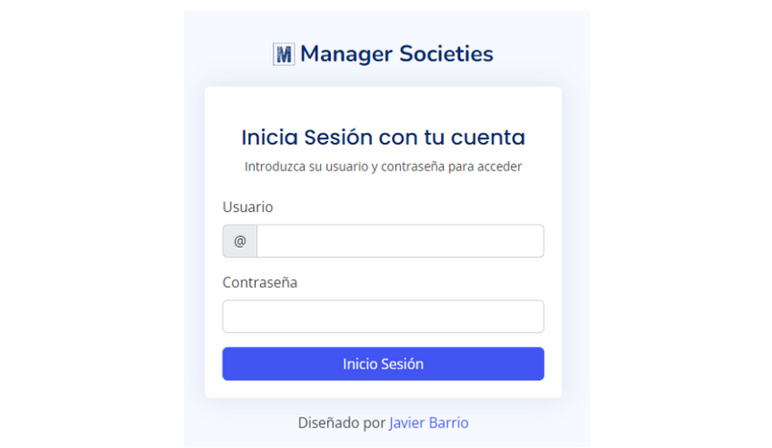
Manager Societies
Desarrollo Web y Análisis de Mercado de un ERP para PYMES
JAVIER BARRIO MARTÍN

Slide 2

MANAGER SOCIETIES
Resumen
Emprendimiento
Financiación
Riesgo Personal
Soluciones Fuera de Mercado
Manager Societies

Slide 3

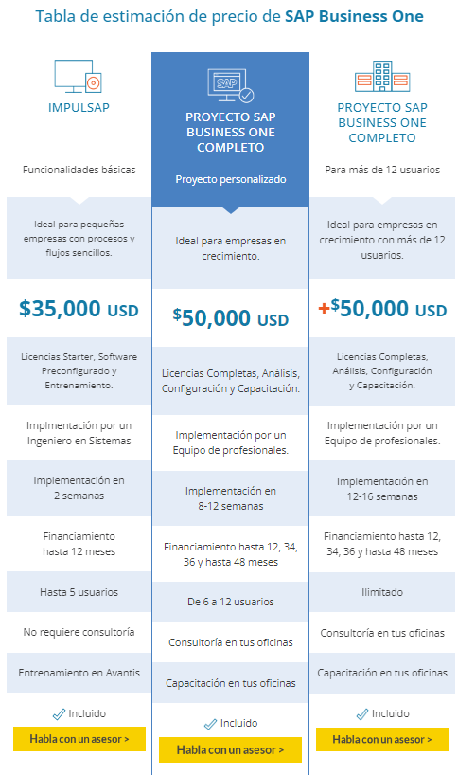




MANAGER SOCIETIES
Introducción
Definición de ERP
Sistema de planificación de recursos empresariales
Ventajas del ERP
Automatización de Procesos e información accesible
Desventajas del ERP
Coste y obsolescencia
Objetivo
Diseño y desarrollo de un ERP completo y funcional

Slide 4
MANAGER SOCIETIES
Estado del arte
Análisis de Mercado
Identificación del Mercado
Consumidores Potenciales
Análisis de la Competencia
Análisis PEST

Slide 5



MANAGER SOCIETIES
Metodología Kanban
Definir
Gestionar
Mejorar
Qué haces ahora, Acepta el cambio incremental y evolutivo
Fomenta los actos de liderazgo, centraté en las necesidades de cliente
Gestiona el trabajo, no al trabajador y revisa la red de servicios.

Slide 6


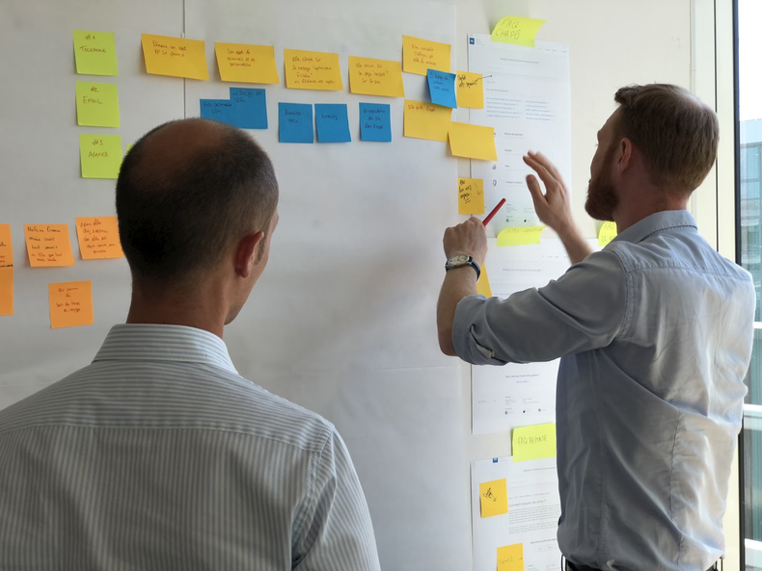
MANAGER SOCIETIES
Metodología Scrum
Sprint
Backlog
Roles
Bisemanales
Planificaciones de Sprints e incrementos de valor sobre el proyecto
Product Owner Vs Desarrollador

Slide 7
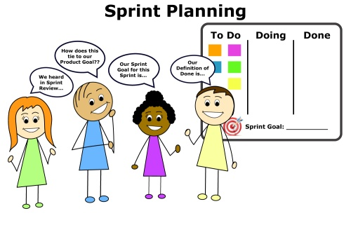
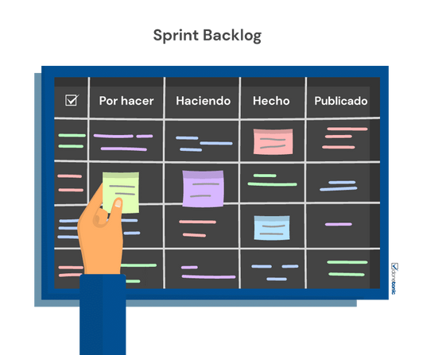
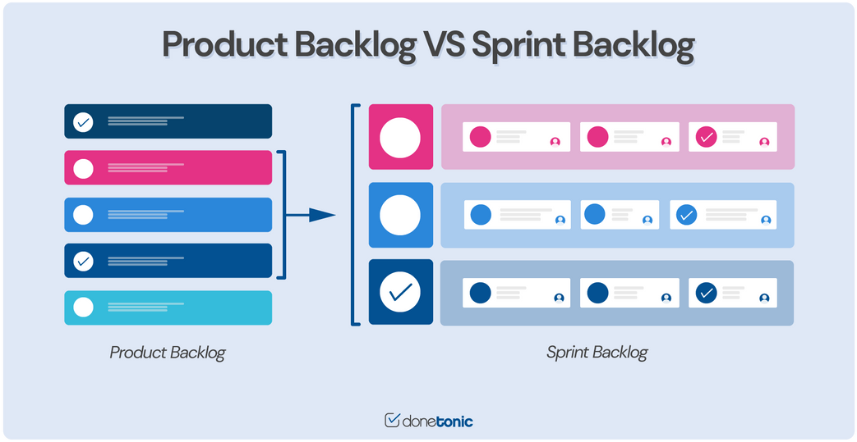
MANAGER SOCIETIES
Metodología Trello
Sprint Planning
Sprint Backlog
Product Backlog
Engloba las tareas generales
Engloba las distintas funcionalidades requeridas
Engloba cada una de las distintas HUs

Slide 8
MANAGER SOCIETIES
Modelo vista controlador
Controlador
Vista
Modelo
Modelo: Representación, lógica de negocio y acceso al almacenamiento de datos.
Vista: Recepción de datos y muestra de estos.
Controlador: Intermediario entre Vista y Modelo en base a eventos.

Slide 9


Módulo - Login

Slide 10
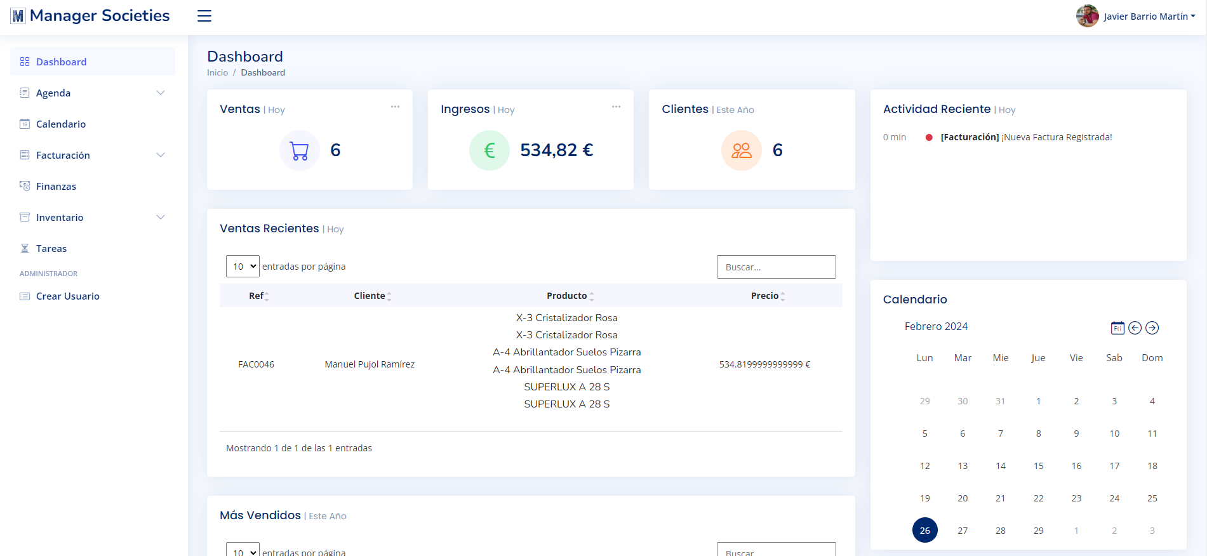
Módulo - Dashboard

Slide 11
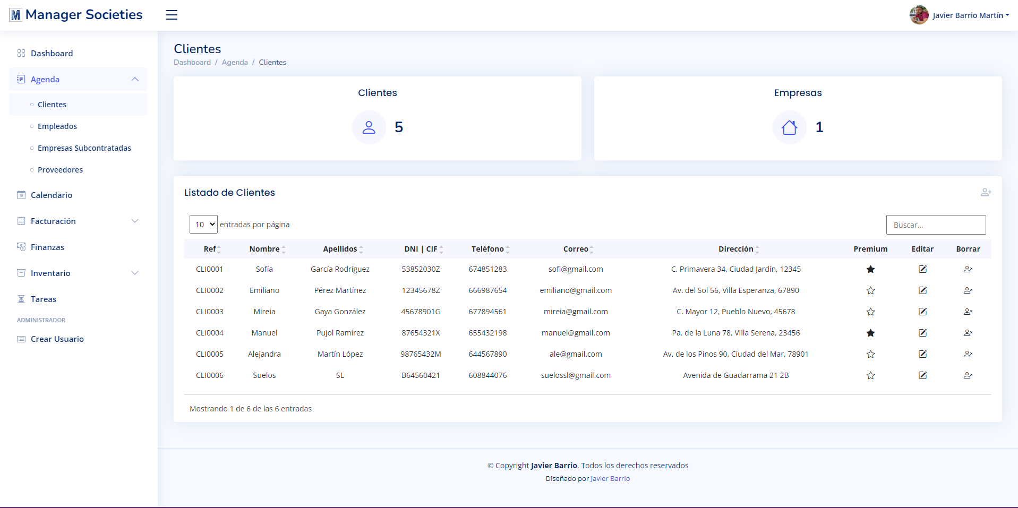
Módulo - Agenda | Clientes

Slide 12
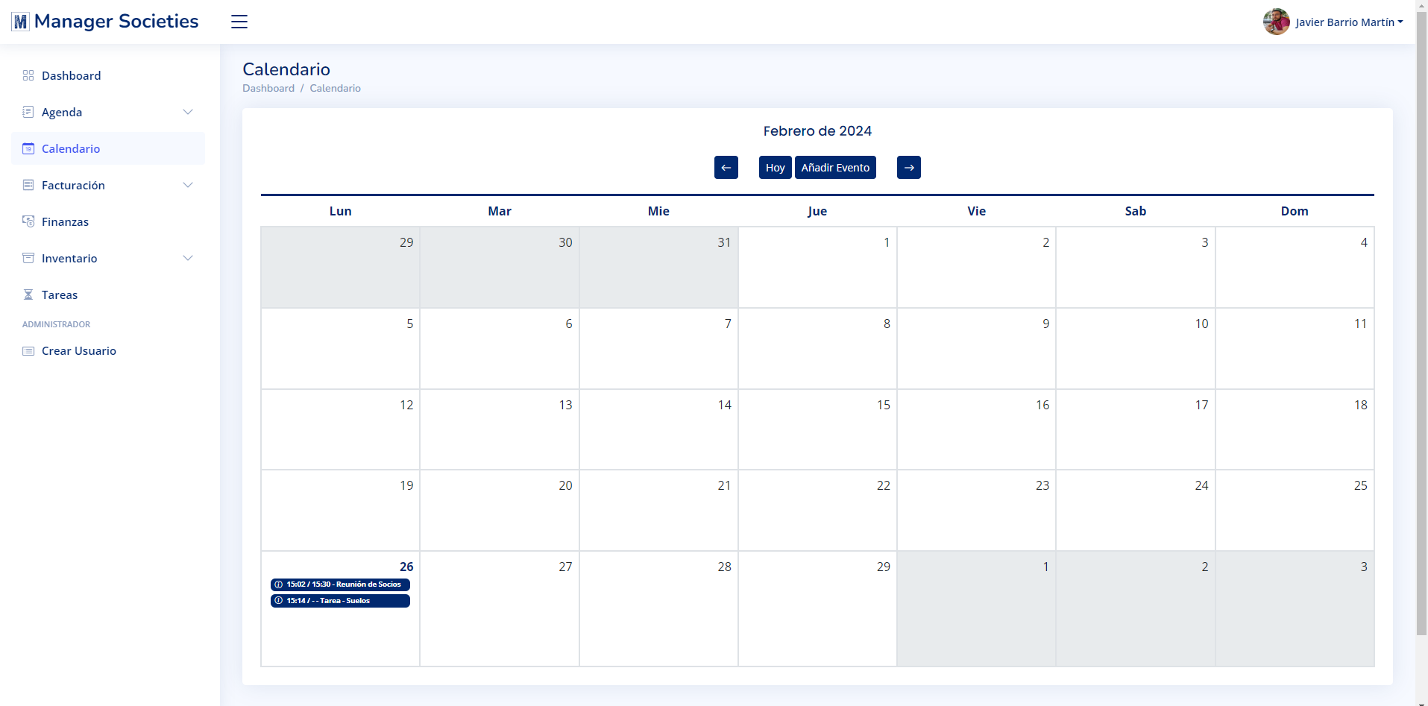
Módulo - Calendario

Slide 13
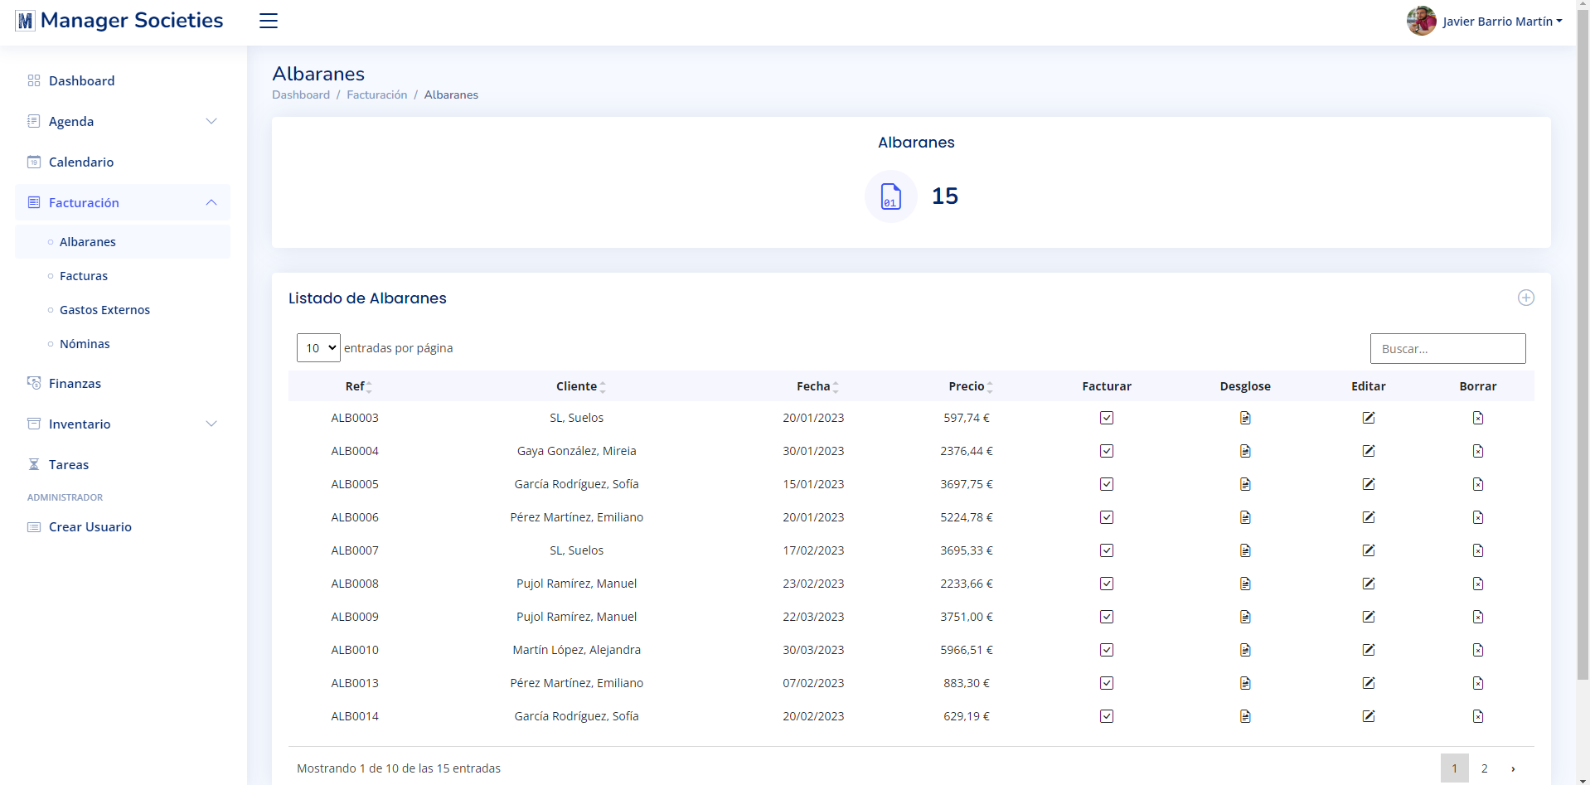
Módulo - Facturación | Albaranes

Slide 14
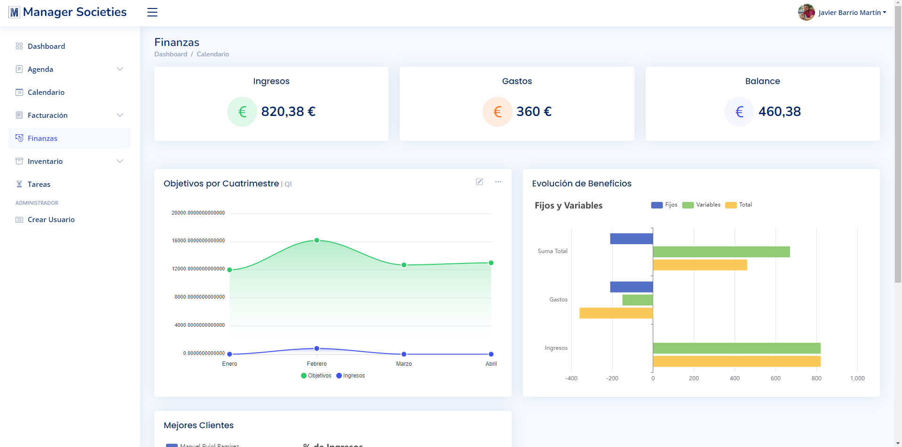
Módulo - Finanzas

Slide 15
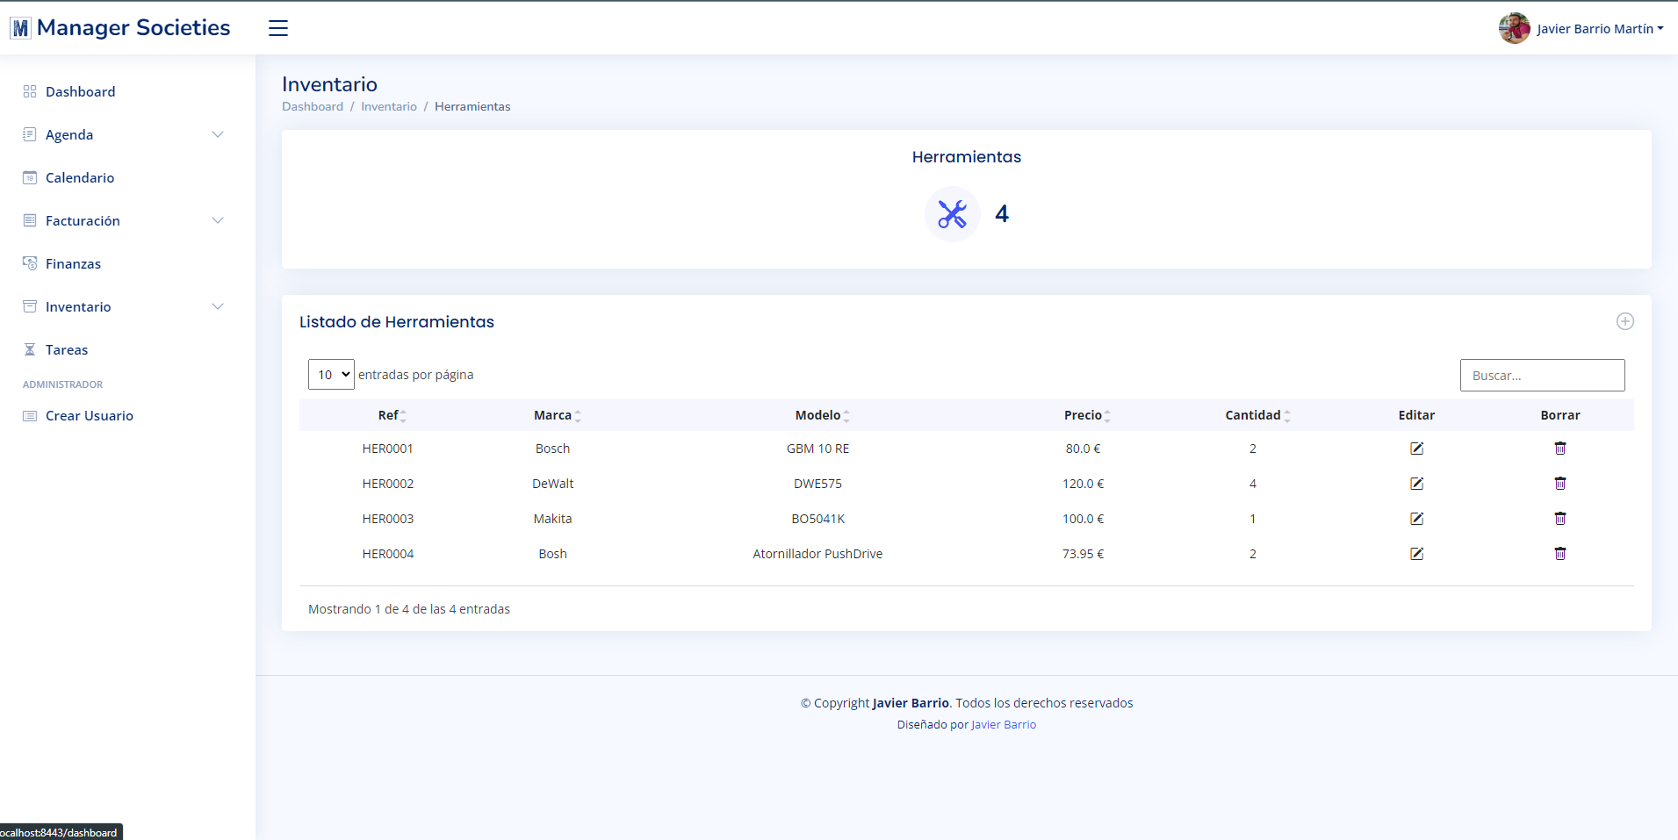
Módulo - Inventario | Herramientas

Slide 16
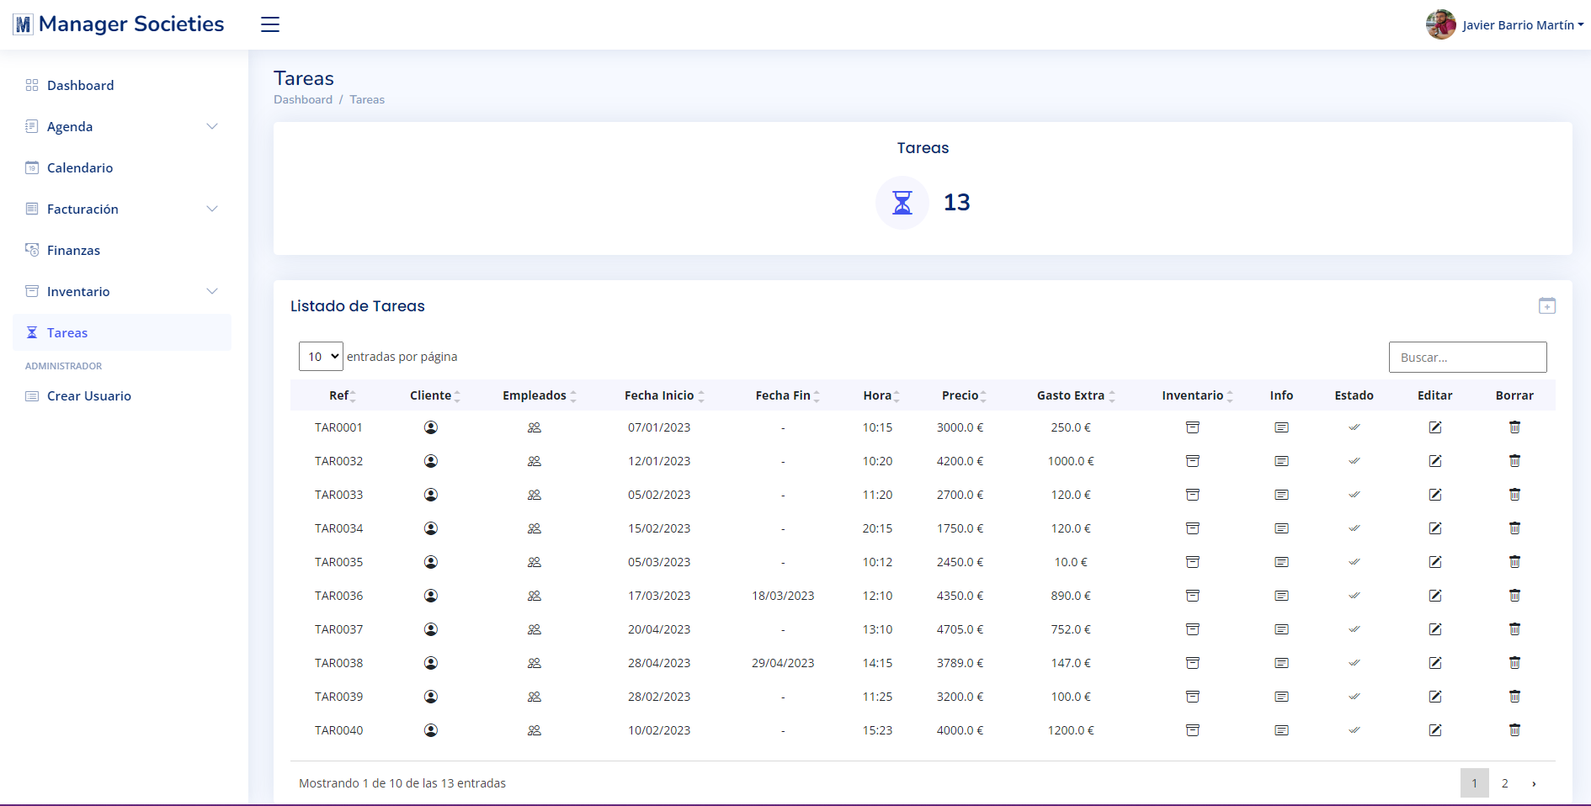
Módulo - Tareas

Slide 17
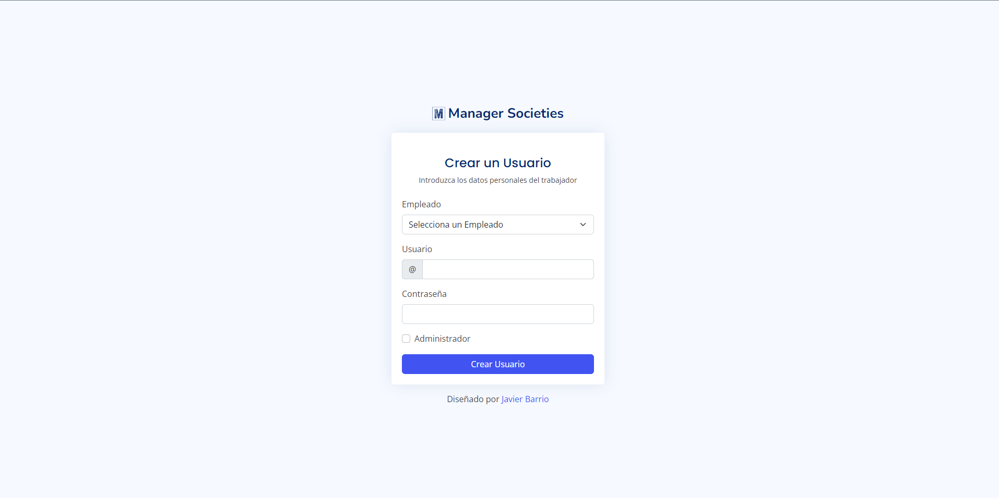
Módulo - Usuarios

Slide 18
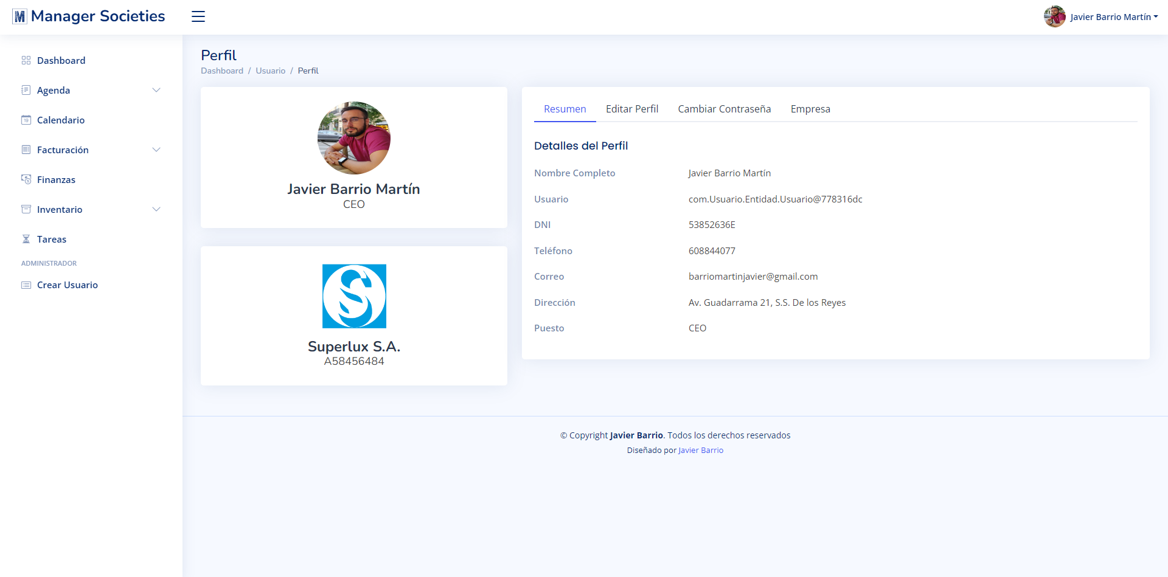
Módulo - Perfil

Slide 19


MANAGER SOCIETIES
CONCLUSIONES
CONCLUSIONES
Diseño Propio
Refactorización de Templates.
Análisis del Código con Sonar.
Rediseñar BD.
Test unitarios.
Test Automatizados.
Despliegue a Producción.

Slide 20
GRACIAS

